Slide 1
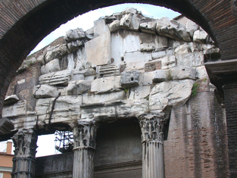
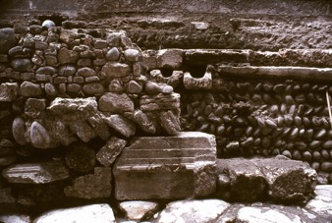
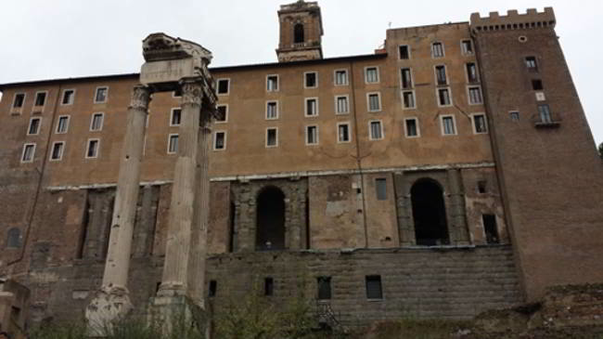
Riusi e trasformazioni degli edifici per spettacoli antichi

Slide 2
Qualche lavoro sul tema
G. Ville, Les jeux de gladiateurs dans l'Empire chrétien, in MEFRA, LXXII, 1960, pp. 273-335.
A.M. Capoferro Cencetti, Gli organismi anfiteatrali in Italia nella loro variabile funzionale, in "Ingegneri architetti costruttori", 395, 1978, pp. 328-335.
P. Giusberti, Teatri e anfiteatri romani nelle città italiane, in "Storia della città", 38-39, 1986, pp. 5-38.
J. Vaes, “Nova construere sed amplius vetusta servare”. La réutilisation chrétienne d'édifices antiques (en Italie), in Actes du Xl^{e} Congrès International d'Archéologie Chrétienne, Lyon, Vienne, Grenoble, Génève, Aoste 21-28.9.1986, Roma 1989, pp. 299-321.
G. Cuscito, Giochi e spettacoli nel pensiero dei padri della Chiesa, in Spettacolo in Aquileia e nella Cisalpina romana, Antichità Altoadriatiche, XII, 1994 pp. 107-128.
P. Basso, Architettura e memoria dell’antico. Teatri, anfiteatri e circhi della Venetia romana, Roma 1999.
P. Basso, Gli edifici di spettacolo nella città medievale, in G. Tosi, Gli edifici di spettacolo nell’Italia romana, Roma 2003, pp. 901-921.

Slide 3
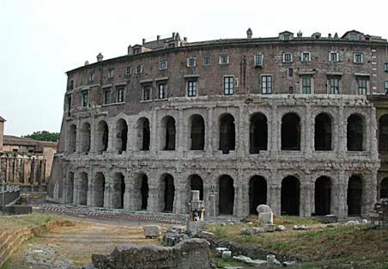
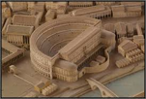
Salvatore Settis ha scritto che, a parte alcuni lavori come quelli del Deichmann (1939) e dell’Hanson (1978) sul riuso dei templi e la loro trasformazione in chiese o moschee, il riuso dei monumenti è stato molto trascurato nella storia degli studi in quanto è terra di nessuno e sfugge alla rigida partizione disciplinare dell’accademia italiana: non è del tutto antichità, ma nemmeno interamente Medioevo, dato che è al tempo stesso l’una e l’altro. Spesso dunque il riuso è stato sentito come un ostacolo da rimuovere per intendere il monumento antico, mentre sarebbe importante “percepirlo come uno specchio nel quale guardare l’antichità non solo nel suo nascere, ma nei suoi tempi lunghi, nella sua continuità e nel suo mutare da un “allora” spesso inafferrabile fino a noi”.

Slide 4
Ostacoli/limiti
interdisciplinarietà e necessità travalicare tradizionali ambiti di studio;
parzialità e labilità di dati che possediamo in genere per le fasi tardoantiche-altomedievali degli edifici antichi, perché le fonti scritte per il periodo sono spesso scarse, ma anche perché tali fasi sono state trascurate dalle indagini archeologiche, almeno fino alla nascita dell’archeologia medievale e dell’archeologia urbana;
consapevolezza che ogni monumento ha una storia sua propria in relazione a quella della città cui appartiene, per cui non è possibile creare modelli generali.
Interesse
lettura dinamica degli edifici che continuamente si trasformano nel tempo, diversamente alla tendenza a procedere secondo rigide scansioni cronologiche e a cristallizzarne l’immagine in un determinato momento storico;
capire la storia degli edifici e le loro trasformazioni fino agli esiti nelle città odierne permette di capire meglio le nostre realtà urbane; allo stesso tempo, per la circolarità della ricerca, capire il presente può essere funzionale a capire il passato (es. localizzazione edifici noti solo da fonti, ma non rintracciati sul terreno).

Slide 5
Con la caduta dell'Impero romano caddero in disuso anche i monumenti architettonici che di quell'Impero e di quella cultura erano stati peculiare espressione e tra questi gli edifici progettati e costruiti per ospitare gli spettacoli della tradizione classica. In effetti, a partire dall'epoca tardoantica le rappresentazioni teatrali, i combattimenti gladiatori e le corse circensi subirono un evidente ridimensionamento per varie cause:
la risoluta opposizione cristiana: la condanna ai giochi classici, profani, idolatrici e immorali, percorre tutta la letteratura dei padri della chiesa, a partire dal trattato De spectaculis di Tertulliano, datato alla fine del sec. II d.C. (XX, 5):
insania circi
- impudicitia theatri
atrocitas arenae.
2. le difficoltà economiche del tempo (che avevano notevolmente decurtato i fondi pubblici disponibili per la regolare manutenzione degli edifici per spettacoli antichi);
3. le trasformazioni politico-sociali (che misero in crisi il sistema delle elargizioni private su cui si era fino allora basata l'organizzazione delle attività ludiche e anche la costruzione e il mantenimento dei monumenti ad esse riservati).

Slide 6
La condanna cristiana diventa un luogo comune nella letteratura cristiana (S. Gerolamo, S. Agostino, Isidoro di Siviglia ecc.). Anche se in questi testi non si trova mai una “scala di colpevolezza” dei giochi, tutti indifferentemente interdetti ai cristiani, tuttavia alcuni tipi di ludi vennero vietati prima, mentre altri furono organizzati più a lungo.
Dalle fonti letterarie e dai testi legislativi risulta che:
- i combattimenti gladiatori furono vietati dalla prima metà del V sec.;
le rappresentazioni teatrali venivano organizzate ancora nel V-inizi VI sec.;
le venationes si tennero ancora fino al VI sec.;
le corse coi carri erano allestite ancora alla metà del VI sec. e poi nell’Impero bizantino, ove conobbero particolare fortuna fino al X secolo.
Fino in età gota dovette continuare in qualche modo l'utilizzo originario almeno di taluni teatri, anfiteatri e circhi, nel quadro di reverenza verso l'eredità romana e di volontaria continuità con il passato che caratterizzò la politica di Teoderico e dei suoi immediati successori.
Fu l'arrivo dei Longobardi a segnare la definitiva cesura con l'antico per quanto concerne l’attività ludica romana.

Slide 7
In realtà le fonti ricordano in età longobarda un evento organizzato all'interno di un antico edificio di spettacolo: l'incoronazione di Adaloaldo a successore di Agilulfo avvenuta nel 604 d.C. nel circo di Milano. In tal caso, tuttavia, nonostante la scelta della sede, dettata probabilmente dalla necessità di riunire una gran massa di pubblico, la cerimonia assunse i caratteri di una manifestazione di potere, con scopi celebrativi e propagandistici ben diversi da quelli dei giochi della tradizione classica.
Da allora in poi per molti secoli tacque ogni tipo di spettacolo. E anche quando, nel sec. X, si registrò una ripresa di talune forme di rappresentazione “teatrale”, quali i misteri e i drammi sacri, per il loro carattere esclusivamente religioso essi vennero recitati nelle chiese o sui sagrati antistanti, con l'allestimento di strutture provvisorie per gli attori e il pubblico, e quindi al di fuori di edifici specificamente concepiti per quest'uso. In modo analogo, altre forme spettacolari tipiche dell'età medievale, come gli intrattenimenti di mimi e giullari, trovarono spazio nelle pubbliche piazze, su palcoscenici improvvisati, ovvero ancora una volta senza richiedere l'utilizzo di specifiche e apposite tipologie architettoniche.
L'età tardoantica-altomedievale segnò, dunque, per teatri, anfiteatri e circhi un momento di netta cesura col passato per quanto concerne la destinazione d'uso. Tale generalizzata defunzionalizzazione determinò in molti casi l'abbandono dei monumenti e il loro degrado materiale, accompagnati per lo più dalla spoliazione dei frammenti architettonico-decorativi recuperabili per nuove costruzioni. In taluni casi, però, le imponenti murature degli antichi edifici di spettacolo sopravvissero almeno in parte alla rovina e, all'interno di volti urbani profondamente mutati, attraverso una serie di riadattamenti e riutilizzi, conobbero una nuova storia strettamente correlata alla storia della stessa città di appartenenza.

Slide 8
Edificio (antico)
struttura materiale
funzione
degrado
demolizione/spolio
riuso “passivo”/non selettivo
riuso “attivo”/selettivo
sopravvivenza materiale
sopravvivenza funzionale
discontinuità urbanistica
continuità urbanistica

Slide 9
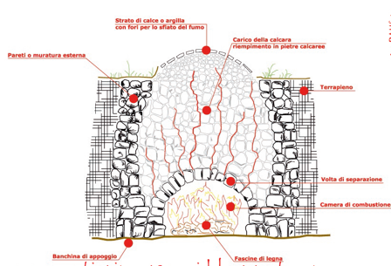
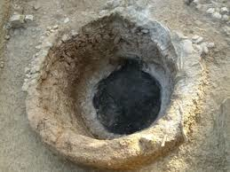
Varie e diversificate sono le cause che indussero l’abbandono e la rovina degli edifici per spettacoli romani: naturali (terremoti, inondazioni, frane ecc.) e antropiche (spoliazioni intenzionali per recuperare materiali edilizi da riutilizzare in nuove costruzioni, quali frammenti architettonico-decorativi già predisposti, o da bruciare per farne calce).
In età medievale il fenomeno fu ampiamente praticato per la crisi economica e la conseguente necessità di recuperare materiale edilizio a minor costo possibile, mentre in età comunale per lo straordinario fervore costruttivo che caratterizzò la rinascita urbana e determinò un notevole bisogno di materia prima.

Slide 10
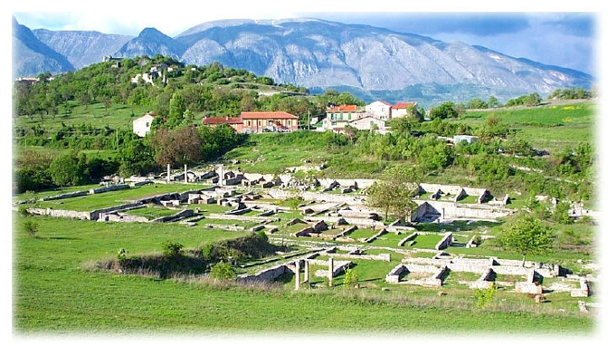
Abbandono/degrado
Una precisa volontà di “smontare” i monumenti antichi per recuperare la maggior quantità possibile del materiale costruttivo si riscontra nei casi di abbandono dell'intera città in cui essi erano compresi: es. il teatro di Alba Fucens, che subì attorno al V - VI sec. un radicale saccheggio al fine di recuperare gli elementi lapidei utili per edificare sulla sommità della collina il borgo di Albe, nuovo insediamento fortificato, sorto in sostituzione dell'abitato romano meno protetto e difendibile.

Slide 11
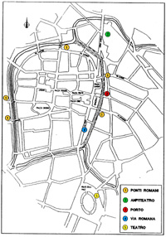
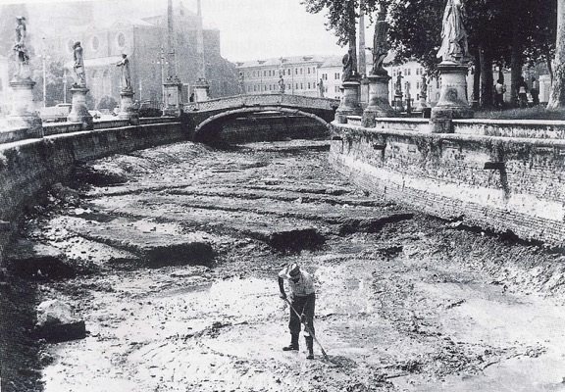
Abbandono/degrado
Ma anche nei centri a continuità di vita, lo sfruttamento degli edifici di spettacolo quali cave di pietre fu un fenomeno ampiamente praticato, come attestano le fonti letterarie, i dati di scavo e la stessa rovina della maggior parte degli edifici noti.
In particolare le spogliazioni furono massicce nel caso di spopolamento e abbandono insediativo del settore urbano in cui gli edifici erano localizzati (specie se esso fu relegato all’esterno delle mura urbane), come mostra il teatro Padova, ove due documenti del 1077 e 1079 attestano che l’area ove era ubicato lo “Zairo quod fuit antiquitus hedificium magnum” apparteneva al monastero di S. Giustina, ma il vescovo Ulderico si riservò di trarne materiale costruttivo per poter “persolvere debitum quod habeo in Venecia”.

Slide 12
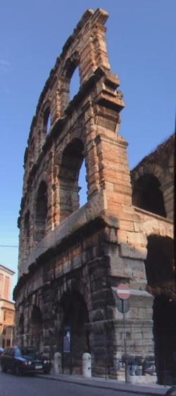
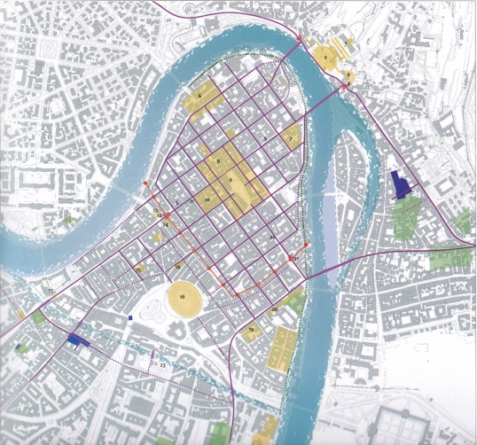
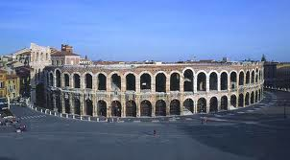
Conservazione materiale
Un elemento fondamentale di conservazione strutturale furono apposite disposizioni legislative emanate a partire dall’età comunale: emblematico il caso dell’anfiteatro di Verona.

Slide 13
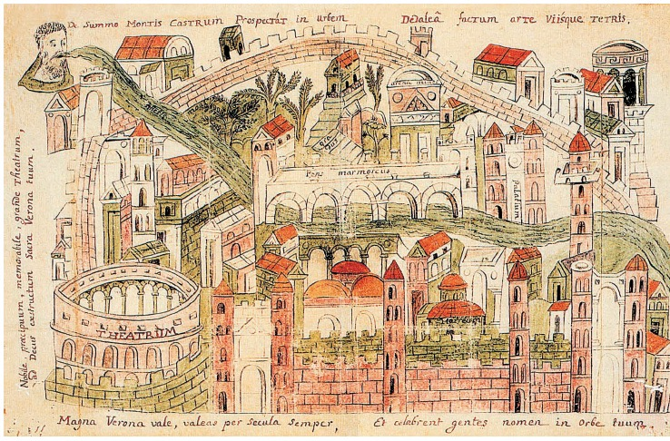
L’Iconografia Rateriana è la copia di un’immagine di Verona contenuta in un codice medievale del monastero di Lobbes, poi andato perduto. L’attributo “rateriana” associato all’iconografia deriva dal fatto che comunemente si ritiene che tale codice sia stato compilato per iniziativa del vescovo di Verona Raterio, attorno alla metà del X secolo. Si è ormai persa la consapevoleza del nome e uso dei monumenti antichi: l’anfiteatro è definito come theatrum o dedaleo labirinto, mentre il teatro è detto Arena.

Slide 14
Statuti Comunali del 1228, detti del Calvo, nr. CLXII: In reparatione et refectione Arenae de Communi expendam in meo regimine infra sex menses ab initio mei regiminis quingentas libras, ita tamen quod hoc non possit immutari voluntate Consilii vel Arengi (CAMPAGNOLA, Liber juris, 1728, p. 122).
Statuti Comunali (detti Albertini) del 1276, libro IV, CCXVII: Item teatrum sive Arena clausum permaneat et si quis fregerit portas vel murum illius teatri per vim, puniatur in XXV libras pro unoquoque. Et si quis in eo teatro fecerit aliquam turpitudinem, puniatur in V solidos pro unoquoque... Et procuratores communis Verone, infra XV dies sui officii, teneantur inquirere per covalos habitatos et si invenerint aliquem habentem cloacam vel fossam vel scaffam discurrentes in dicto teatro vel Arena, quod faciant ea claudere; et qui non claudent in terminos sibi datos, emendent C solidos communi Verone et claudant et ipsos clausos teneant (Statuti Veronesi, II, pp. 655-656).
Statuti del 1540: ...ipsa arena fit edifitium memorabile et honorificum civitati ... dictum theatrum sive arena claudi debeat et clausum teneri et claves portas... si quis fregerit portas vel murus ipsi theatri ipsum puniatur in XXV libris… eade pena puniatur quis destrueret gradibus sive scalinis vel moveret aut faceret cadere quarum vel alias petras asportando ex ipsa arena ... inquerere per covalos habitantes si fossas vel scaffas discurrentes in dicto theatro vel arena faciant eas claudere... (Liber Statutorum, ms. sec. XV, IV, LVI).

Slide 15
La conservazione strutturale più spesso va correlata al riutilizzo degli edifici stessi. In effetti il riuso, per quanto possa aver stravolto il significato originario dei monumenti del passato e averne rielaborato anche in modo radicale le murature per riadattarle a nuove funzioni, comportò necessariamente il loro mantenimento in vita e quindi fu un fondamentale fattore di conservazione dell'antico.
Si possono individuare diversi tipi di reimpiego cui andarono incontro gli edifici per spettacolo antichi, talora anche “combinati” insieme o susseguitisi nel corso del tempo (ad es. il riuso militare-difensivo, l'abitativo, il produttivo, il funerario). Essi sono direttamente influenzati da una varia combinazione di elementi quali le caratteristiche architettonico-costruttive dei monumenti, la loro ubicazione nell'ambito della città, la loro proprietà pubblica, privata o ecclesiastica, assieme naturalmente alle vicende storiche vissute dal centro urbano in cui essi erano compresi.
Alcuni di questi riusi sembrano “passivi”, inerziali e non selettivi, per lo più motivati dall’esigenza economico-pratica di utilizzare per nuove costruzioni solide strutture già esistenti , altri invece “attivi”, consapevoli e finalizzati a sfruttare le caratteristiche architettoniche e talora anche funzionali delle antiche murature.

Slide 16
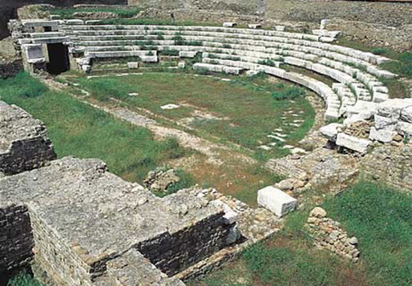
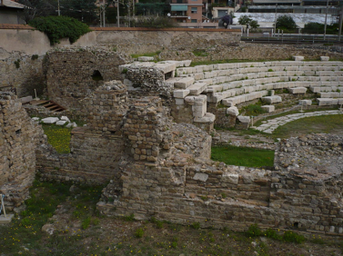
Reimpiego strutturale (“passivo”/non specifico): edifici abitativi
Su taluni edifici di spettacolo romani si impostarono in modo casuale (e senza alcuna relazione con l'andamento complessivo delle murature antiche) casupole caratterizzate da un'estrema povertà di materiali e di tecniche edilizie. Alcune di queste strutture sono state portate alla luce ad es. in appoggio ai muri degli aditus del teatro di Ventimiglia. Con ogni probabilità, in momenti di particolare crisi economica quali dovettero essere i secoli immediatamente seguenti alla fine dell'Impero, i resti murari di teatri e anfiteatri, come anche di altri monumenti antichi ormai in disuso, poterono costituire comode “basi edilizie” già pronte all'uso per i nuovi abitanti delle città, che vi si insediarono senza tener conto della loro tipologia e funzione originaria.

Slide 17
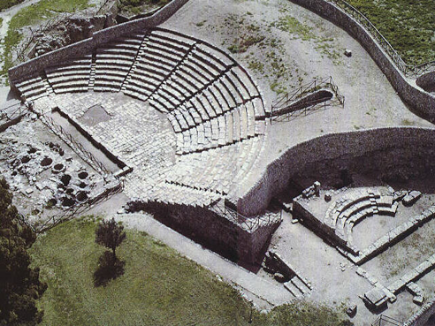
Reimpiego strutturale (“passivo”/non specifico): strutture produttive
Del tutto occasionale sembra anche il reimpiego a fini produttivi: a Rimini, ad esempio, il rinvenimento nei vani sostruttivi dell'anfiteatro di piccoli tripodi funzionali all'appoggio della ceramica in fase di cottura, nonché il toponimo “Figlinas” usato in riferimento alla zona, ha fatto pensare che nell'edificio in età tardoantica si fossero installate alcune fornaci di vasellame domestico.
Oltre alle fornaci, su taluni edifici per gli spettacoli si sono riconosciute altre installazioni a carattere “industriale”, quali i mulini ad acqua sorti in età tardoantica (forse bizantina) sull'edificio scenico del teatro di Palazzolo Acreide e nella seconda metà del Cinquecento sulla cavea del teatro di Siracusa.

Slide 18
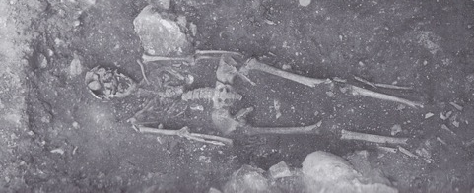
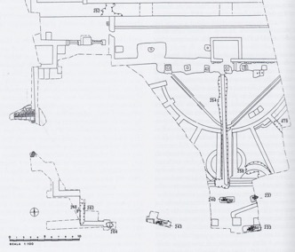
Reimpiego strutturale (“passivo”/non specifico): aree funerarie
Anche il reimpiego funerario riconosciuto per alcuni edifici di spettacolo non risulta specifico di tale categoria di monumenti, ma anzi generalizzato a molte altre tipologie architettoniche. Nei numerosi esempi sia di teatri che di anfiteatri che ospitarono in età postromana tombe isolate o vere e proprie aree funerarie, le murature antiche poterono fungere da appoggio o delimitazione per le tombe stesse oppure, una volta “smontate”, poterono fornire utili elementi lapidei, quali in particolare i rivestimenti interni delle deposizioni (come avvenne a Ferento con i mattoni del frontescena) o le lastre per la loro copertura (come avvenne a Sepino).
Fra il tardoantico e l’alto Medioevo sono state datate ad es. le deposizioni rinvenute durante gli scavi nel teatro di Asolo.

Slide 19
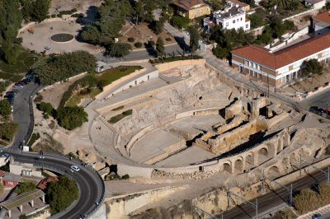
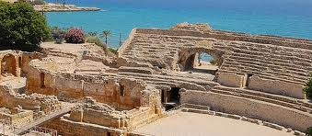
Reimpiego strutturale: edifici di culto
Più complesso il caso di riutilizzo come luogo di culto: nella maggior parte dei casi anche tale reimpiego sembra casuale, motivato dall'esigenza pratica di sfruttare strutture già esistenti, economizzando cosi sui materiali costruttivi (in effetti numerose chiese cristiane sorsero sulle murature di altre classi architettoniche romane, quali templi, abitazioni private, basiliche civili, edifici termali, cisterne, magazzini, indipendentemente dal loro significato originario). In altri esempi, però, in particolare di anfiteatri, si può forse ipotizzare che il riuso cultuale sia stato dettato da una precisa volontà di recuperare a fini religiosi queste costruzioni che la letteratura cristiana ricorda come sedi di condanne ad feras e di martiri in genere nell'età delle persecuzioni. E' il caso dell'anfiteatro di Tarragona, nella cui arena alla fine del VI sec. fu edificata una basilica in memoria del vescovo Fruttuoso ucciso nell'edificio nel 259 d.C., inglobata nel sec. XII in un'altra più grande dedicata alla Mare de Dieu de Miracle.

Slide 20
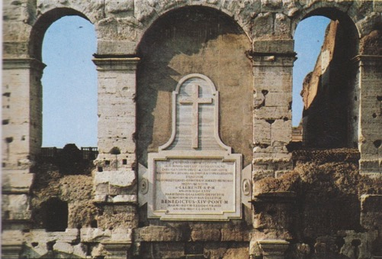
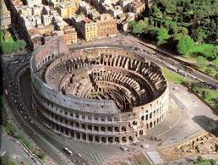
Reimpiego strutturale: edifici di culto
Particolarmente interessante, al riguardo, è il caso dell’anfiteatro flavio, consacrato ai cristiani perseguitati già nel 1675 per volontà di Clemente X, che al fine di conferire alle murature antiche un importante significato devozionale, purificandole dalla forte connotazione pagana, progettò anche la costruzione di un tempio al suo interno in memoria dei cristiani perseguitati, mai realizzato per la morte del pontefice. Nel 1749 l’anfiteatro venne dichiarato da Benedetto XIV chiesa pubblica, dedicata a Cristo e ai suoi martiri.

Slide 21
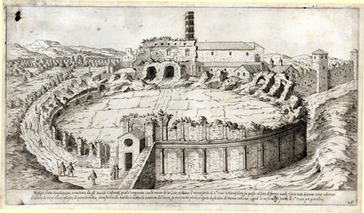
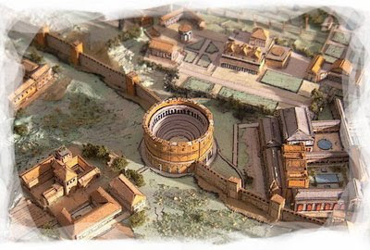
Reimpiego strutturale (“attivo”/specifico) a fini difensivi-militari
Alcuni edifici di spettacolo vennero inglobati nelle cinte murarie urbane o trasformati in vere e proprie fortezze in considerazione della loro planimetria curva e chiusa e della loro solidità strutturale.
I primi esempi di questo riutilizzo si datano già a partire dal sec. III d.C., quando alcuni edifici di spettacolo furono sfruttati come tratti delle nuove fortificazioni costruite a difesa dei centri cittadini dalle minacce barbariche. A Rimini, ad esempio, le arcate verso il mare dell'arena vennero tamponate con laterizi per una sessantina di metri di lunghezza e comprese nelle mura costruite nella seconda metà del sec. III d.C. Allo stesso modo a Roma l'anfiteatro Castrense fu reimpiegato come bastione della cinta aureliana, con l'occlusione dei fornici e la costruzione di merli alla sommità.

Slide 22
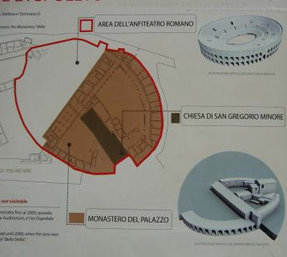
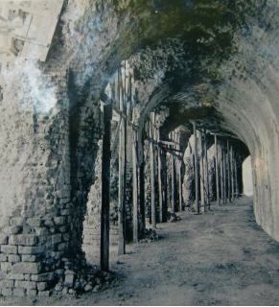
Reimpiego strutturale (“attivo”/specifico) a fini difensivi-militari
Da Agazia (De bello got., I, 15) veniamo a sapere che durante la guerra greco-gotica Butilino, condottiero dei Franchi, nascose nell'anfiteatro di Parma i suoi soldati, per tendere un agguato agli Eruli, mentre Procopio (Bell. Goth., III, 23) narra che nel 545 d.C. il re goto Totila trasformò l’anfiteatro di Spoleto in presidio fortificato del suo esercito.

Slide 23
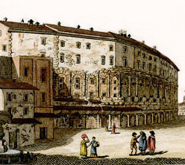
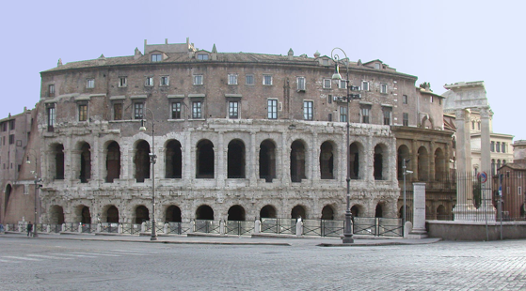
Reimpiego strutturale (attivo/specifico): palazzi familiari fortificati
Il muro curvo perimetrale degli edifici di spettacolo antichi fu talora sfruttato per ricavarvi palazzi familiari privati. Un esempio è il teatro di Marcello, dalla seconda metà del XIV secolo proprietà dei Pierleoni (sec. XIV) e quindi dei Savelli, che fecero ristrutturare da Baldassarre Peruzzi il palazzo tuttora esistente sopra le arcate della facciata. Nel XVIII secolo ne divennero proprietari gli Orsini, fino agli espropri degli anni trenta e ai successivi lavori di liberazione, con i quali furono eliminate le numerose botteghe e abitazioni che occupavano le arcate e lo spazio circostante.

Slide 24
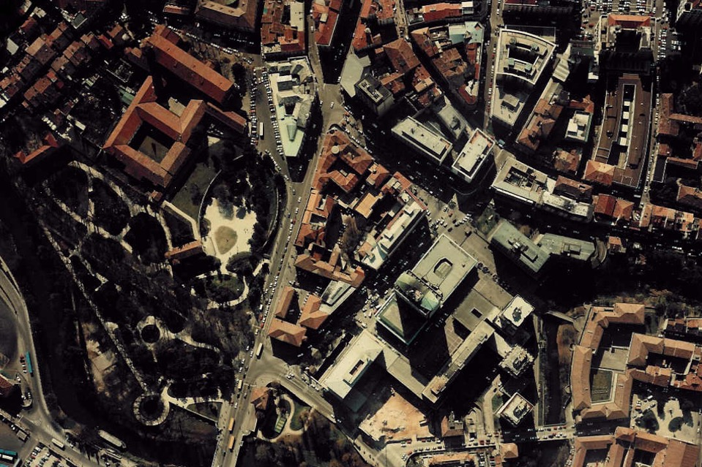
Un altro esempio: Padova, ove persiste la forma” dell’anfiteatro presso i Giardini dell’Arena

Slide 25
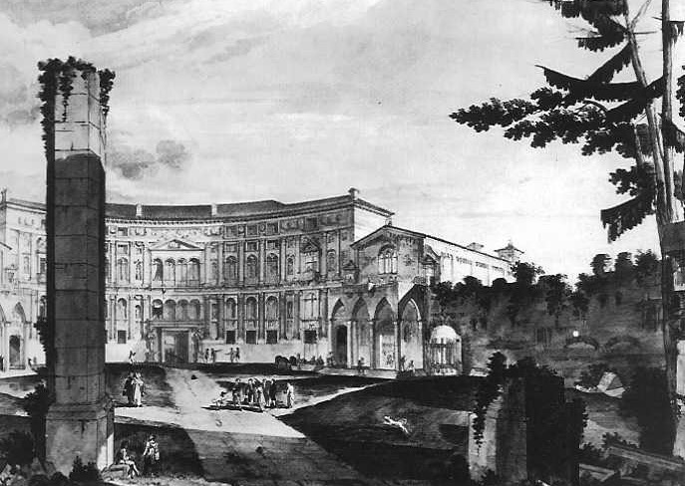
Le murature dell’antico edificio vennero utilizzate dal 1100 come palazzo fortificato famigliare (prima della famiglia Dalesmanini, poi dal 1300 degli Scrovegni, che vi fecero costruire la cappella affrescata da Giotto).
Disegno di inizi Ottocento del palazzo familiare con caratteristica facciata concava sorto sui muri dell’anfiteatro patavino e abbattuto a inizi Ottocento.

Slide 26
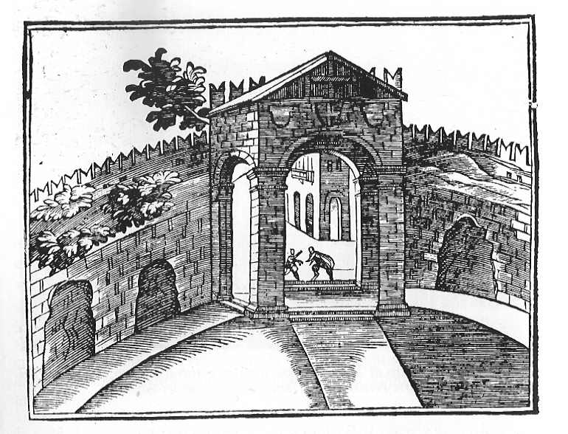
L’anello murario era usato come muro di cinta del palazzo: i fornici erano stati murati e le murature coronate di merli, come si osserva in questo disegno seicentesco.

Slide 27
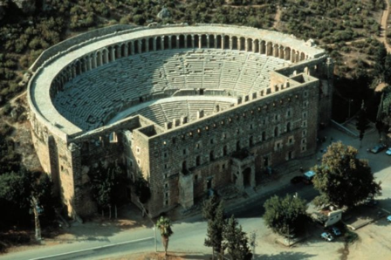
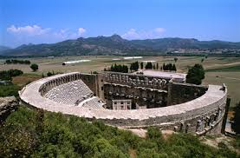
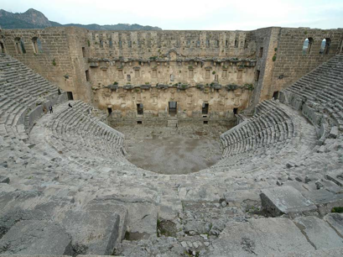
Un altro esempio fuori d’Italia è il teatro di Aspendos, trasformato nel sec. XIII in palazzo dei Turchi Selgiuchidi.

Slide 28
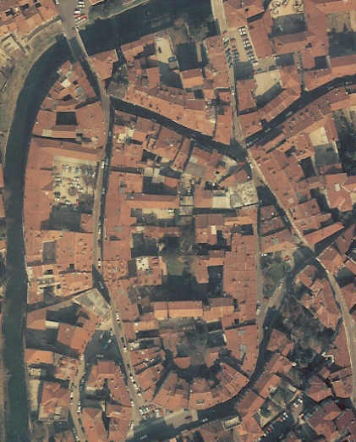
Reimpiego strutturale (“attivo”/specifico): unità abitative modulari e seriali
Intenzionale e in stretta relazione con le precipue caratteristiche architettoniche di teatri, anfiteatri e circhi è il riuso abitativo volto a sfruttare le murature di sostegno delle gradinate, dando vita a unità edilizie organizzate in serie. E' possibile che tale reimpiego programmatico e “razionale”, databile a quanto sembra a partire dal basso Medioevo, sia stato promosso dalle amministrazioni cittadine, al fine di ricavare nelle concamerazioni radiali di supporto della cavea il maggior numero possibile di immobili da concedere in locazione, con considerevoli entrate per le casse comunali.
Fra gli esempi più significativi, va citato il teatro di Vicenza, ove i singoli fornici di sostruzione della cavea diedero sistematicamente origine a unità abitative modulari e ove anche sull'edificio scenico e sulla porticus post scaenam si impostarono degli immobili (rispettivamente una filanda e altre case).

Slide 29
Nella Venetia interessante il caso del teatro di Verona, dove da documenti del X secolo sappiamo che entro i vani sostruttivi (arcovoli/artovoli/covali) sorsero abitazioni private e anche un oratorio.
Donazione di Berengario I del 905 ad Audone, diacono della chiesa di Verona e suo cancelliere: ...in castro subtus Arena duo evoluta aedificia, quae vulgo artovala dicuntur...
Donazione di Berengario I del 913 al chierico Giovanni di una piccola terra sita dentro l'Arena del Castello veronese (infra arenam castri veronensis), assieme ad alcuni "covali": ... cum arcubus volutis ibidem existentibus nec non et alios arcus volutos et covalos cum terrula ante ipsos covalos et arcovalos posita...
Testamento di Giovanni vescovo di Pavia del 922, nel quale egli dispone che la sua casa insieme con l'oratorio di S. Siro da lui fondato vengano trasformati in uno xenodochio: ...ut casa habitationis mea solariata, infra castrum veronense in loco a fontana posita, simul cum oratorio beati Syri... sit presentialiter sanctum et venerabile exenodochium...Loco igitur dotis offero eidem oratorio inter arcovolutos et arcovalos numero septem nec non et ortum in eodem castro positum a quodam Ildeberto libero homine comperavit...
Si osservi che nel primo testo si parla di “Arena” (vedi l’Iconografia Rateriana supra).

Slide 30
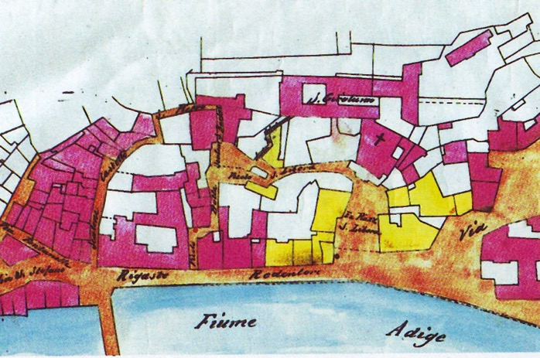
Le case sorte sull’edificio vennero via via abbattute dalla metà del 1800, a seguito dei lavori avviati da Andrea Monga per portare alla luce il teatro romano.
Particolare della mappa catastale napoleonica dell’area rielaborata nel 1904-1906 per evidenziare gli edifici demoliti in quegli anni (in giallo) : si osservi come il quartiere abitativo sorto nei secoli sull’antico edificio, sfruttandone le murature, ne abbia riproposto l’andamento planimetrico nel tessuto urbano, condizionando lo sviluppo di case e piazza. Si veda anche la chiesa dei SS. Siro e Libera che ancor oggi insiste sulla cavea, sorta sul primo nucleo dell’oratorio del X secolo.

Slide 31
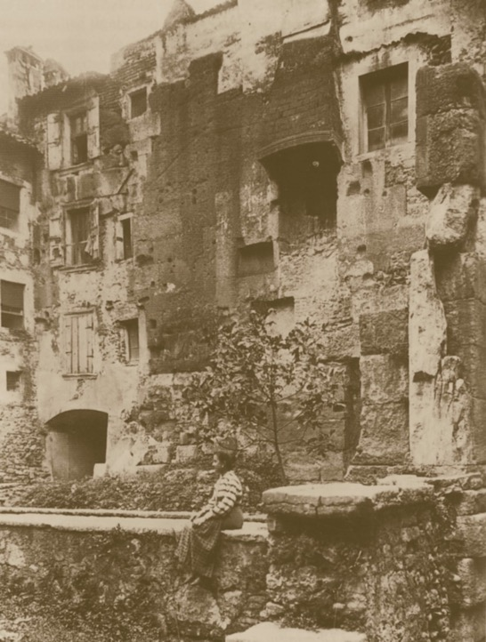
Una delle case sorte sfruttando le murature del frontescena del teatro in una fotografia di inizi 1900, prima delle demolizioni. A seguito della distruzione di quegli anni, del quartiere sorto sul teatro romano veronese si salvarono solo la chiesa dei SS. Siro e Libera, la casa Fontana (oggi ingresso all’area archeologica) e il Monastero dei Gesuati (vedi slide precedente). Per il resto il quartiere medievale venne del tutto abbattuto e l’edificio antico riportato alla luce.

Slide 32
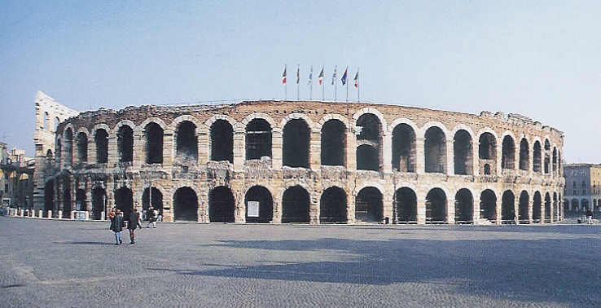
Un altro esempio è costituito dall’anfiteatro di Verona, ove a partire dal sec. XIII negli immobili ricavati all'interno delle strutture di sostruzione furono relegate le prostitute, al fine di garantire l'ordine pubblico, ghettizzando le malfamate cittadine in un unico quartiere urbano, facilmente controllabile dal Comune. I fornici dell'arena continuarono poi a ospitare le insolite affittuarie fino al 1500, quando, come risulta dagli Statuti cittadini, esse vi furono bandite, così da ripristinare il decoro del monumento antico e rivalutare l'intero settore della città

Slide 33
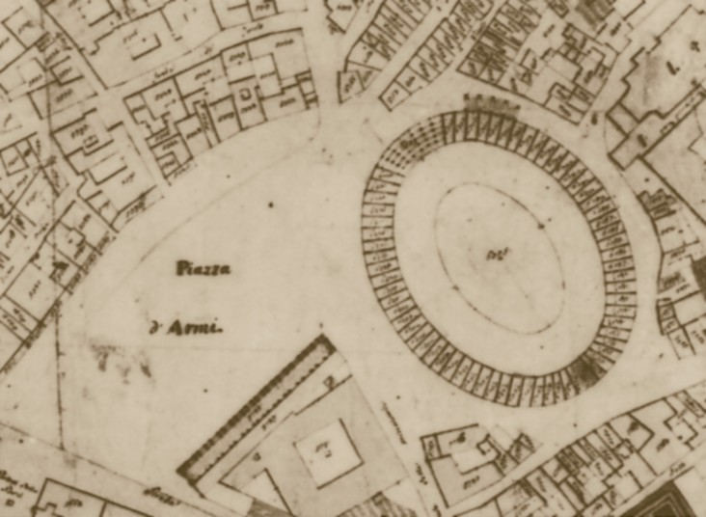
In seguito gli arcovoli ospitarono commercianti e artigiani. La mappa catastale napoleonica dell’area dell’anfiteatro attesta come ancora agli inizi dell’Ottocento gli ambienti ricavati nelle sostruzioni delle gradinate costituissero ognuno un nucleo edilizio, contrassegnato da un diverso numero civico

Slide 34
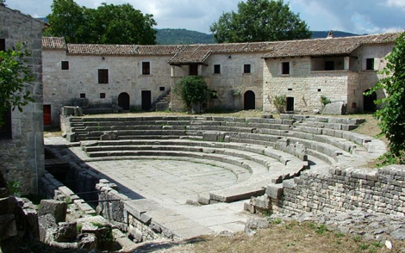
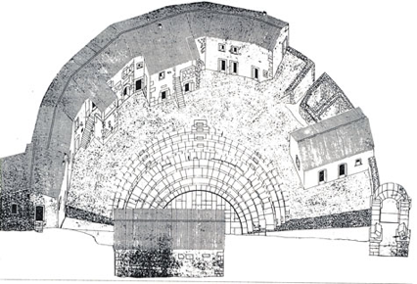
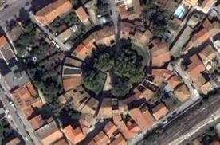
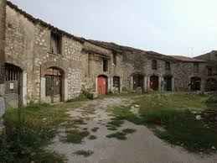
Sul teatro di Sepino e sull'anfiteatro di Venafro sorsero due veri e propri complessi agricolo-pastorali: le abitazioni, le stalle, i ricoveri per gli attrezzi e i granai per il fieno impostatisi sulle murature di sostegno delle gradinate per il pubblico trovarono rispettivamente nello spazio dell'orchestra e dell'arena una sorta di aia comune essenziale per le attività rurali.

Slide 35
La continuità funzionale si riconosce nei pochi esempi di reimpiego che in qualche modo perpetuarono l'uso originario dei monumenti antichi, dimostrando anche una precisa consapevolezza del significato di quelle costruzioni.
Nel caso degli edifici per spettacolo antichi non si trattò, tuttavia, di un impiego protrattosi ininterrottamente nei secoli, ma di un recupero avviato solo a partire da età umanistico-rinascimentale, se non addirittura in epoca moderna e contemporanea, ovvero dopo una lunga fase di defunzionalizzazione o di cambiamento d'uso durata per molto tempo (“recupero dotto”).

Slide 36
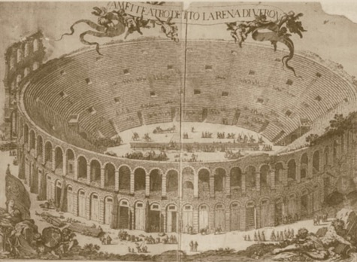
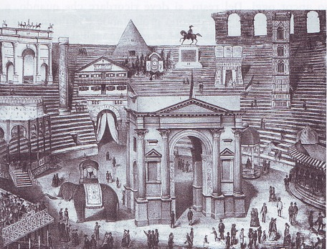
Reimpiego funzionale
Un esempio molto significativo è l’anfiteatro di Verona, ove sono attestate rispettivamente cacce ai tori e fiere e tornei a partire dal XIV-XVI sec. e poi nei secoli seguenti anche concerti musicali, spettacoli carnevaleschi, esercizi ginnico-acrobatici, cacce alle lepri, spettacoli pirotecnici ecc.
Stampa del 1696 edita da V. Masieri: nell’anfiteatro di Verona si tiene un torneo, mentre nei “covali” esterni esercitano il loro mestiere degli artigiani
Stampa del 1873 di G. Rossi: nell’arena si tiene una “fiera fantastica
umoristica” con carri di Carnevale

Slide 37
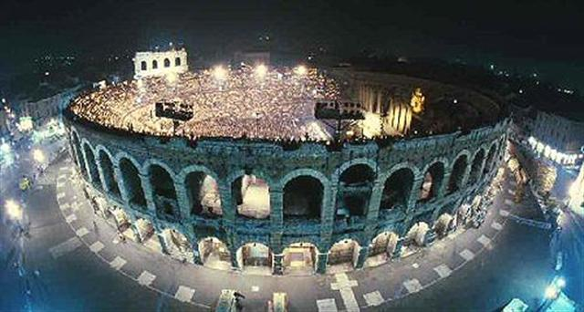
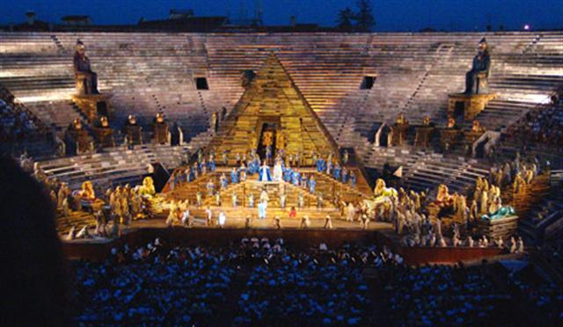
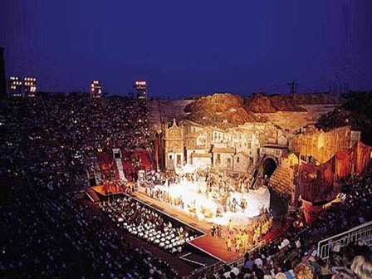
Finché a partire dal 1913, con la rappresentazione dell’Aida, l’anfiteatro veronese divenne sede delle annuali stagioni liriche, di grande risonanza anche internazionale.

Slide 38
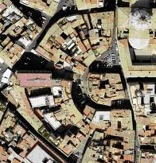
La persistenza urbana
Nei centri a continuità di vita la conservazione materiale dei monumenti del passato ha condizionato nel tempo anche lo sviluppo urbanistico, imprimendo agli isolati sorti sulle loro murature una caratteristica forma planimetrica e quindi lasciando una traccia indelebile nel palinsesto delle strutture e infrastrutture cittadine. In particolare, quanto più il riutilizzo postromano comprese il monumento nella sua originaria unità architettonica, senza smembrarlo in varie parti, tanto più questo esercitò una forte influenza nelle articolazioni catastali cittadine. Quindi i più evidenti condizionamenti nei tessuti urbani furono impressi da quelle costruzioni che vennero nel tempo reimpiegate intenzionalmente e organicamente nel loro assetto complessivo, in particolare, come si è visto, per fini difensivi e abitativi: es. teatro di Pompeo a Roma o il complesso teatro e odeon di Catania.

Slide 39
La persistenza urbana
Gli esempi più evidenti di persistenza nella città sono offerti da quegli edifici di spettacolo antichi in cui lo spazio interno è rimasto nel corso del tempo libero da superfetazioni, così che si è mantenuto tuttora l'originario rapporto volumetrico fra le strutture della cavea e il “vuoto” dell'orchestra o dell'arena.
Particolarmente noto al riguardo è il caso dello stadio di Domiziano a Roma, il cui spazio agonale e le cui gradinate sono tuttora riproposti nella città da Piazza Navona con gli edifici abitativi e cultuali che vi si affacciano. Così si osserva anche nel caso degli anfiteatri di Pollenzo e Assisi, ove l'arena degli anfiteatri romani venne nel tempo adibita a orto-giardino delle abitazioni sorte a partire dal Medioevo sulle murature di sostegno delle gradinate per il pubblico.

Slide 40
Particolare, infine, è la storia dell'anfiteatro di Lucca, uno degli esempi più noti di riproposizione nel tessuto urbano attuale di un edificio di spettacolo romano: in tal caso la leggibilità del monumento antico è esito di un illuminato intervento urbanistico realizzato negli anni ‘30 del secolo scorso su progetto del Nottolini, secondo il quale, al fine di liberare l'arena dalle superfetazioni e di trasformarla in piazza cittadina (la Piazza del Mercato), vennero demoliti gli immobili che avevano nel tempo occupato l'antico ambito agonale e invece salvaguardati gli edifici abitativi con andamento ellittico sorti sulle murature di sostegno della cavea.

Slide 41
La vitalità mantenuta dagli edifici di spettacolo romani anche dopo la fine del loro utilizzo originario, grazie ai reimpieghi attuati fin da età medievale e all’influenza esercitata dalle loro murature negli impianti urbani nel corso del tempo, evidenzia la continuità di questi monumenti, i quali, nel senso etimologico del termine, costituirono nel tempo una memoria dell'antico.
In particolare, quei teatri, anfiteatri e circhi che meglio si conservarono nella loro struttura architettonica, a partire dall'epoca rinascimentale (quando maturò una più consapevole coscienza della classicità) poterono, come si è visto, venire recuperati nelle loro funzioni come sedi dei giochi allora in voga, e insieme costituirono un importante modello architettonico per i nuovi edifici di spettacolo che cominciarono allora a essere progettati e realizzati (vedi l’Olimpico di Vicenza, il primo teatro stabile italiano progettato dal Palladio, e il teatro farnese di Parma realizzato dall’Aleotti nel 1619).
Nel condizionamento urbanistico impresso da tali monumenti attraverso i secoli e nel patrimonio tecnico-culturale attinto dagli architetti e dai costruttori rinascimentali dallo studio delle loro murature si riconosce, in sintesi, l'importante eredità che essi ci hanno trasmesso.

Slide 42
La pianta a sinistra mostra un teatro romano, la seconda invece è la pianta del Teatro Olimpico di Vicenza, dove si ha un'interpretazione prospettica della scena ed un allargamento in senso semiellittico della cavea, oltre che una copertura, a differenza dei teatri antichi.

